Slide 1
Regulativni okvir
Zakona o kibernetičkoj sigurnosti
dr. sc. Aleksandar Klaić, dipl. ing.
Nacionalni centar za kibernetičku sigurnost (NCSC-HR), Sigurnosno-obavještajna agencija (SOA)

Slide 2
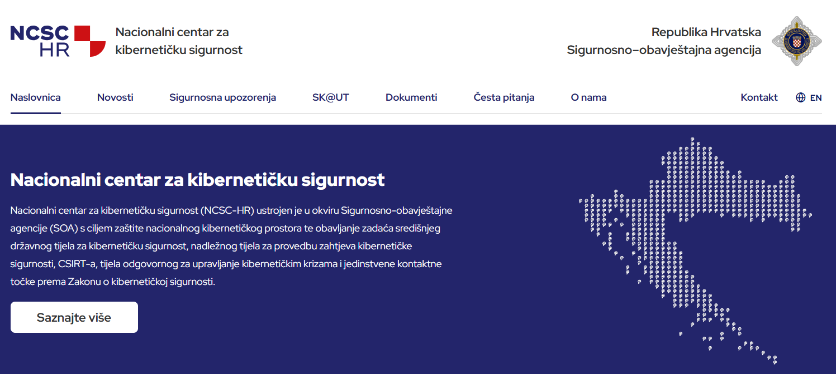
Mrežna stranica NCSC-HR - www.ncsc.hr

Slide 3

Temeljni zahtjevi NIS2D i Zakona o kibernetičkoj sigurnosti (ZKS)
Odgovor na visoku razinu ovisnosti suvremenog društva o digitalnoj tehnologiji i temelj za daljnji gospodarski razvoj EU
Organizacijski način kako upravljati kibernetičkom sigurnošću i biti spreman za daljnji i sve brži razvoj digitalne tehnologije
Razvoj kulture upravljanja rizikom kibernetičke sigurnosti
Mjere kibernetičke sigurnosti

Slide 4
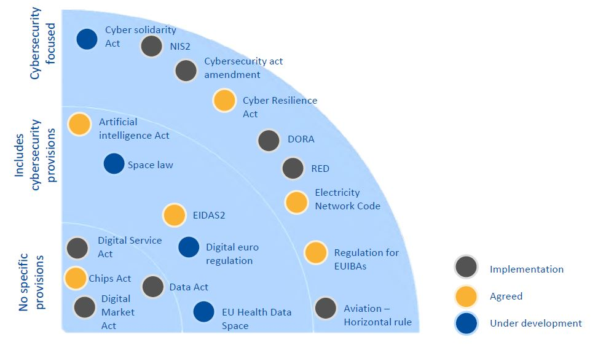
EU regulativa – kibernetička sigurnost i povezana područja
* ENISA: WK 10244/2024 INIT, 17 July 2024

Slide 5
Regulativni okvir Zakona o kibernetičkoj sigurnosti (ZKS):
Nacionalna procjena rizika
Obavještavanje o incidentima
Ažuriranje nacionalne taksonomije incidenata
Korelacijski pregled mjera ZKS i normi
Upravljanje rizikom u subjektima
Samoprocjena i revizija
Plan provedbe vježbi kibernetičke sigurnosti
ZKS
(NN 14/2024)
Nacionalni program upravljanja kibernetičkim krizama (09.01.2025.)
(https://ncsc.hr/hr/nacionalni-program-upravljanja-kibernetickim-krizama)
Smjernice, taksonomije, mapiranja, planovi vježbi, …
Pravila sigurnosne certifikacije za reviziju
Nova strategija kibernetičke sigurnosti
Uredba o kibernetičkoj sigurnosti
(NN 135/24)
Cyber Solidarity Act (CSoA)
Cyber Resiliency Act (CRA)
Cyber Security Act (CSA) Amendments + Revision
Q1 2024
Q4 2024
Q1 2025
Q1 – Q2 2025
Q3 2025
Q1 2026

Slide 6
Rokovi provedbe obveza iz ZKS-a
Inicijalna kategorizacija subjekata
Q1 2025
Inicijalna provedba mjera ZKS-a u subjektima
Godinu dana od primitka Obavijesti o kategorizaciji
Q1 2026
Unaprjeđenje mjera kroz upravljanje rizikom u subjektima, prva samoprocjena (važni) ili revizija (ključni). Provodi se jednom u dvije godine
Q1 2028
Redoviti stručni nadzor nadležnih tijela. Provodi se jednom u roku od tri do pet godina
Q1 2029 - . . .
Obveza prijave incidenata CSIRT-ovima
30 dana od primitka Obavijesti o kategorizaciji
Q2 2025
6

Slide 7







Organizacija upravljanja kibernetičkom sigurnošću u RH
SIGURNOSNO-OBAVJEŠTAJNA AGENCIJA
Nacionalni centar za kibernetičku sigurnost
NCSC-HR (www.ncsc.hr)
SEKTORSKA NADLEŽNA TIJELA
  HNB
  HANFA
  HACZ
  MZOM
  HAKOM
  MPUDT
  UVNS
MUP
kibernetički kriminal,
CER direktiva
Središnje državno tijelo za kibernetičku sigurnost
Jedinstvena kontaktna točka
Sektorski CSIRT
Nacionalni SOC
SK@UT
ZSIS
kibernetička sigurnosna certifikacija
Tijelo odgovorno za upravljanje kibernetičkim incidentima velikih razmjera i kibernetičkim krizama
CARNET
sektorski CSIRT
MORH
vojni CERT

Slide 8
Zakon i Uredba o kibernetičkoj sigurnosti
– funkcionalna područja
Kategorizacija subjekata
  Nadležna tijela
  Ključni, važni i dobrovoljni subjekti
  Opći i posebni kriteriji kategorizacije
Provedba obvezujuće razine mjera kibernetičke sigurnosti
  Prilog II. Uredbe
  Nacionalna procjena rizika (veličina subjekta, sektor)
  Dodatne mjere fizičke sigurnosti, prilog III. Uredbe (CER)
  Provedbena uredba Komisije
Značajni incidenti
  Kriteriji za značajne incidente
  Obavještavanje o značajnim incidentima
  Nacionalna platforma PiXi
Lokalna procjena rizika kategoriziranih subjekata
  Unaprjeđene i proširenje obvezujućih mjera
  All-Hazards-Approach
  Razina zrelosti
Revizija za ključne i samoprocjena za važne i dobrovoljne subjekte
  Pravila samoprocjene
  Pravila revizije
Stručni nadzor
  Nadležna tijela za provedbu zahtjeva
  Redovni i izvanredni nadzori
  Provedba stručnog nadzora
Dobrovoljno postupanje
  Obavještavanje o ostalim incidentima, kibernetičkim prijetnjama te izbjegnutim incidentima
  Dobrovoljni subjekti
  Nacionalni sustav SK@UT
Kibernetičko sigurnosno certificiranje
  Nacionalne i EU certifikacijske sheme
  Zakon o provedbi kibernetičke sigurnosne certifikacije (NN 63/22)
  CSA+, CRA, CSoA

Slide 9













Sektori obuhvaćeni Zakonom o kibernetičkoj sigurnosti
SEKTORI – Prilog I. | NADLEŽNO TIJELO | CSIRT
ENERGETIKA | NCSC-HR | NCSC-HR
PROMET | NCSC-HR HACZ | NCSC-HR
BANKARSTVO | HNB | NCERT
FINANCIJE | HANFA | NCERT
ZDRAVSTVO | NCSC-HR | NCSC-HR
VODA ZA LJUDSKU POTROŠNJU | NCSC-HR | NCSC-HR
OTPADNE VODE | NCSC-HR | NCSC-HR
DIGITALNA INFRASTRUKTURA | NCSC-HR MZOM MPUDT HAKOM | NCSC-HR NCERT
UPRAVLJANJE USLUGAMA IKT-A (B2B) | NCSC-HR | NCSC-HR
JAVNI SEKTOR | UVNS | NCSC-HR
SVEMIR | NCSC-HR | NCSC-HR
SEKTORI – Prilog II. | NADLEŽNO TIJELO | CSIRT
POŠTANSKE I KURIRSKE USLUGE | NCSC-HR | NCSC-HR
GOSPODARENJE OTPADOM | NCSC-HR | NCSC-HR
IZRADA, PROIZVODNJA i DISTRIBUCIJA KEMIKALIJA | NCSC-HR | NCSC-HR
PROIZVODNJA, PRERADA I DISTRIBUCIJA HRANE | NCSC-HR | NCSC-HR
PROIZVODNJA | NCSC-HR | NCSC-HR
PRUŽATELJI DIGITALNIH USLUGA | NCSC-HR | NCSC-HR
ISTRAŽIVANJE | MZOM | NCERT
SUSTAV OBRAZOVANJA | MZOM | NCERT

Slide 10
Kategorizacija i obveznici Zakona o kibernetičkoj sigurnosti
subjekti koji posluju u sektorima i podsekrotima Priloga I. I II. Zakona
  veliki ili srednji subjekti prema EU kriterijima
    posebni kriteriji - kritični subjekti, pružatelji usluga povjerenja, pružatelji usluga DNS-a itd.
KLJUČNI SUBJEKTI
VAŽNI SUBJEKTI
predstavljaju veliki subjekt i posluju u sektorima i podsektorima Priloga I. Zakona
prema posebnim kriterijima
dužni su provoditi reviziju kibernetičke sigurnosti najmanje jednom u dvije godine
predstavljaju srednji subjekt iz Priloga I. Zakona
predstavljaju veliki ili srednji subjekt i posluju u sektorima i podsektorima Priloga II. Zakona
prema posebnim kriterijima
dužni su provoditi samoprocjenu kibernetičke sigurnosti najmanje jednom u dvije godine
VELIKI SUBJEKTI:
  > 250 zaposlenika
  > 50/43 mil. EUR
SREDNJI SUBJEKTI:
  > 50 zaposlenika
  > 10 mil. EUR
10

Slide 11
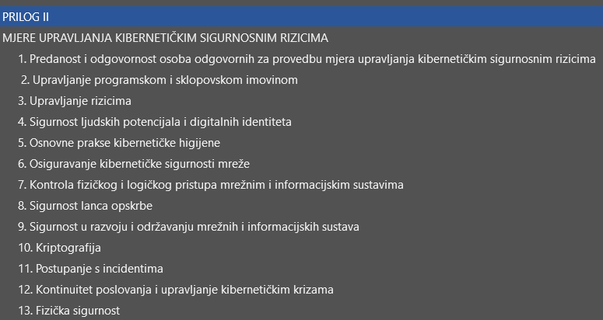
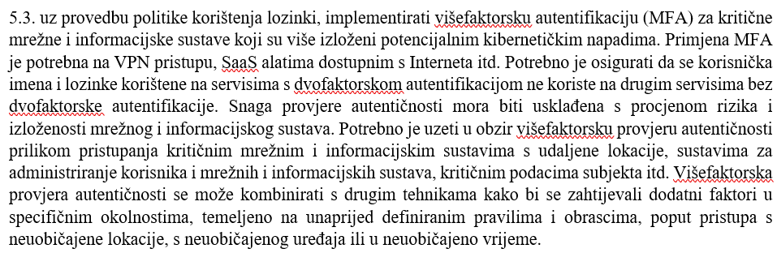
Uredba o kibernetičkoj sigurnosti – prilog II.
Mjere kibernetičke sigurnosti
ZKS, članak 30.
ISO/CIS/ETSI/NIST . . .
Korišteno ili odabrano tehničko rješenje

Slide 12
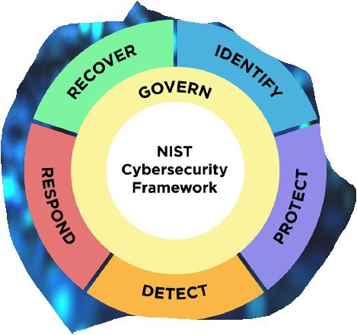
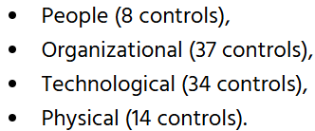
Informacijska i kibernetička sigurnost
SUBJEKT ZKS-a
INFORMACIJSKA SIGURNOST
KIBERNETIČKA SIGURNOST
IT SIGURNOST
Zaštita IT imovine i korisnika od kibernetičkih ugroza
Zaštita podataka u fizičkom i elektroničkom obliku
Zaštita mrežnih i informacijskih sustava
Plan,
Do,
Check ,
Act
US NIST CSF 2.0
Government Security Policy
ISO/IEC 27001:2022 + 27110, ...
Ljudi,
procesi,
tehnologija
- ETSI TR 103 305-1 Critical Security Controls for Cyber Defence (09/2018)
- CIS Controls
- ISA/IEC 62443 / NIST SP 800-82 Rev. 3

Slide 13
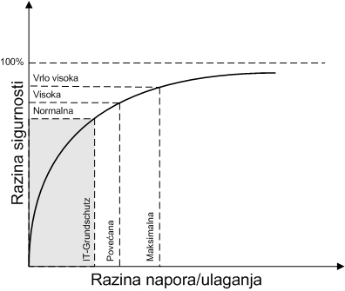
Provedba obvezujuće razine mjera kibernetičke sigurnosti
Paradoks sigurnosnih mjera i politika
Utvrđuje se kroz postupak kategorizacije
  Sektor, podsektor, vrsta subjekta
  Veličina subjekta
  Rezultat nacionalne procjene rizika (veličina subjekta i sektor poslovanja)
Nacionalna procjena kibernetičkih sigurnosnih rizika
  Osnovna razina mjera
    Niska razina rizika
    Opći skup mjera, oportunistički kibernetički napadi, napadači prosječnih kibernetičkih vještina
  Srednja razina mjera
    Srednja razina rizika
    Dopunjeni skup mjera, ciljani kibernetički napadi, napadači prosječnih kibernetičkih vještina
  Napredna razina mjera
    Visoka razina rizika
    Napredni skup mjera, ciljani kibernetički napadi, napadači s naprednim vještinama i resursima

Slide 14
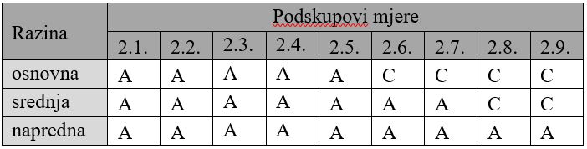
Uredba o kibernetičkoj sigurnosti i procjena rizika na nacionalnoj razini:
Smjernice i kalkulator na www.ncsc.hr
Vrste entiteta:
Obilježja kbernetičkih ciljeva
Državna tijela
Kritična infrastruktura
Pravne osobe
KIBERNETIČKI PROSTOR
Građanstvo
Kibernetički napadači
Geopolitika
Kibernetički ciljevi
Državno sponzorirane APT grupe
Obilježja entiteta:
Veličina
Teroristi
Nove rastuće tehnologije
Sektor
Globalne krize
Utjecaj poremećaja
Kibernetički kriminalne grupe
Haktivističke grupe
Poremećaj poslovanja/Sabotaža
Poslovni konkurenti
Kibernetički kriminal (RW, financijske prijevare)
Tri razine mjera
kibernetičke sigurnosti:
Osnovna
Srednja
Napredna
Krađa podataka/špijuniranje
Vandalizam sadržaja i dostupnosti na Internetu
Politički utjecaj i dezinformacije
Nacionalna procjena kibernetičkih sigurnosnih rizika
Prepoznavanje različitih:
Profila rizika (sektori)
Utjecaja (napadi)
Razina rizika (subjekti)
Kibernetički napadi

Slide 15
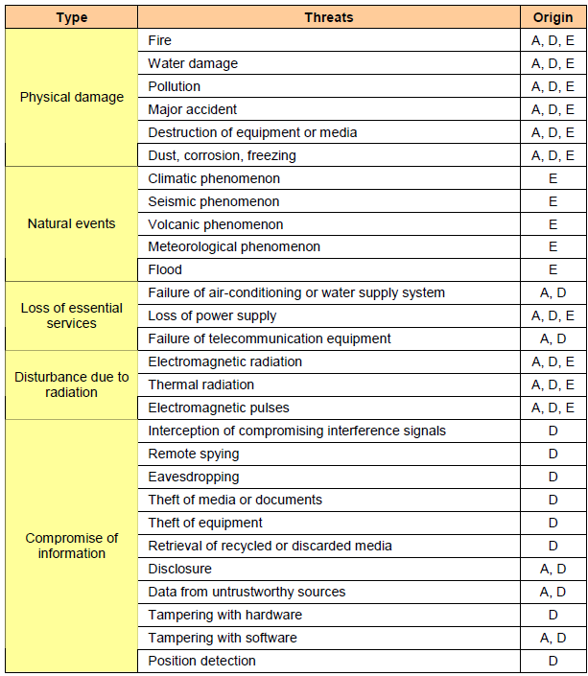
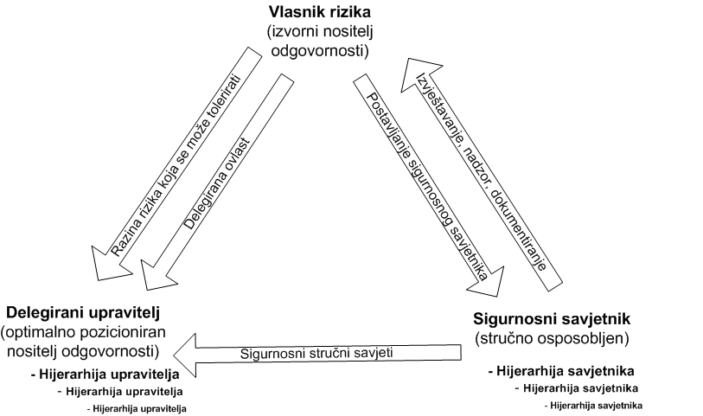
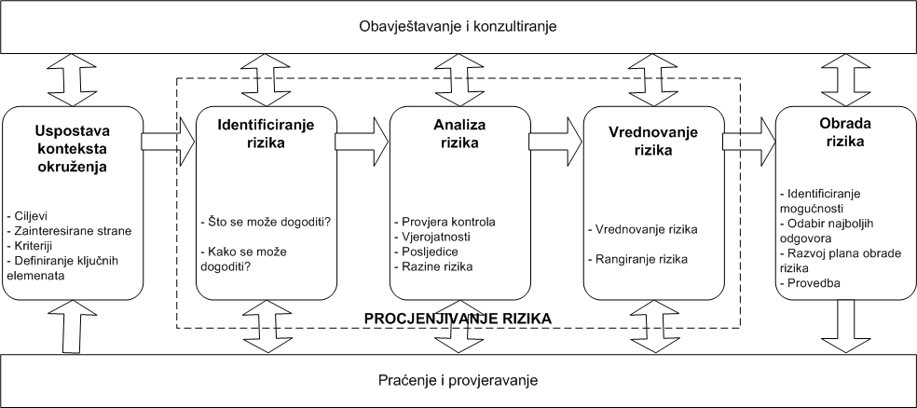
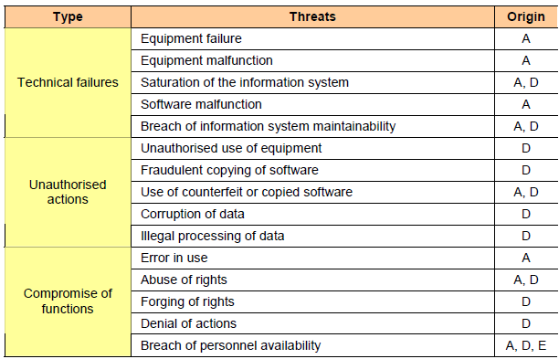
Uredba o kibernetičkoj sigurnosti i lokalno upravljanje rizicima koje provode subjekti (All-Hazards-Approach):

Slide 16
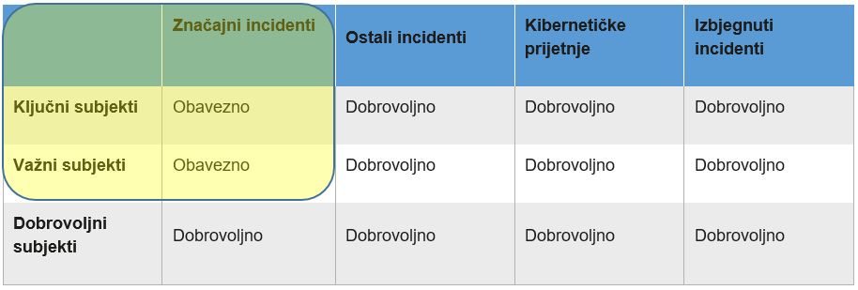
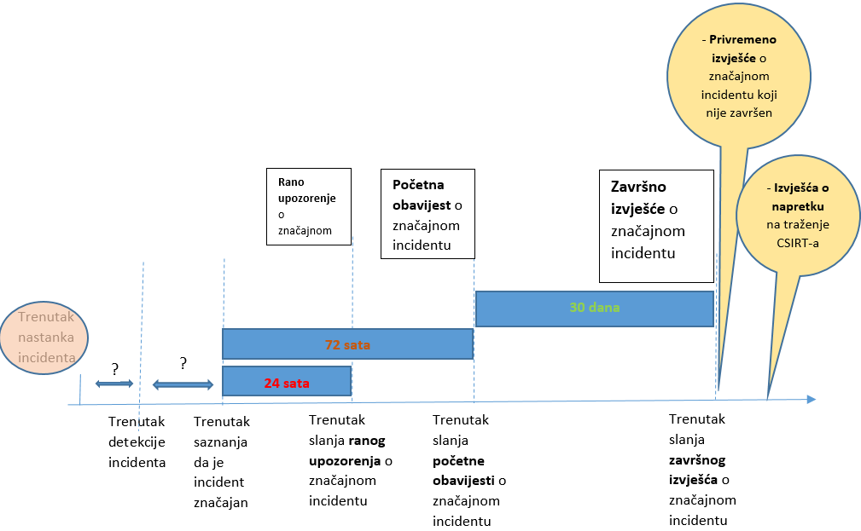
Značajni incidenti – obavještavanje i rokovi

Slide 17
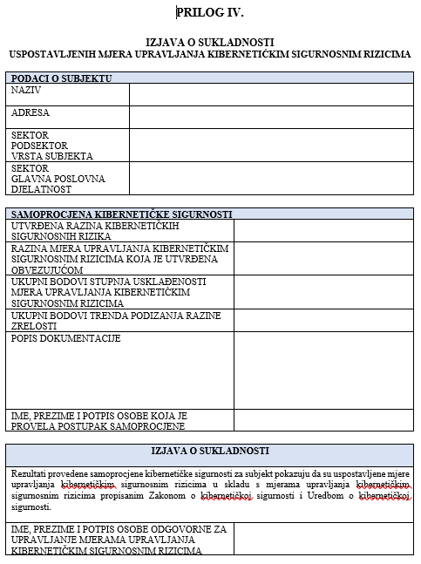
Revizija za ključne i samoprocjena za važne i dobrovoljne subjekte
ZSIS donosi:
Smjernice za samoprocjene (Uredba) do 06/2025
Pravilnik o izdavanju nacionalnog sigurnosnog certifikata za reviziju kibernetičke sigurnosti (ZKS) do 09/2025
ZKS čl. 31. do 36. i Uredba čl. 51. do 57.9
Samoprocjena – najmanje jednom u dvije godine (interna revizija)
  Stupanj usklađenosti uspostavljenih mjera subjekta s obvezujućim zahtjevima
  Trend podizanja razine zrelosti kibernetičke sigurnosti subjekta
  Izjava o sukladnosti (Uredba, prilog IV.) i plan postupanja
  Dostava nadležnom tijelu za provedbu zahtjeva kibernetičke sigurnosti iz priloga III. ZKS-a, čuvanje povezane dokumentacije
Revizija – najmanje jednom u dvije godine (nezavisna revizija)
  Pravne osobe certificirane prema nacionalnoj shemi certificiranja (ZKS čl. 33.)
  Sadržajno slično samoprocjeni uz dodatne uvjete za pravne osobe – revizore
  Primjena do donošenja EU sheme
    donošenje CSA+ amandmana (04.02.2025.)
    usklađivanje Zakona o provedbi kibernetičke sigurnosne certifikacije (NN 63/2022)

Slide 18
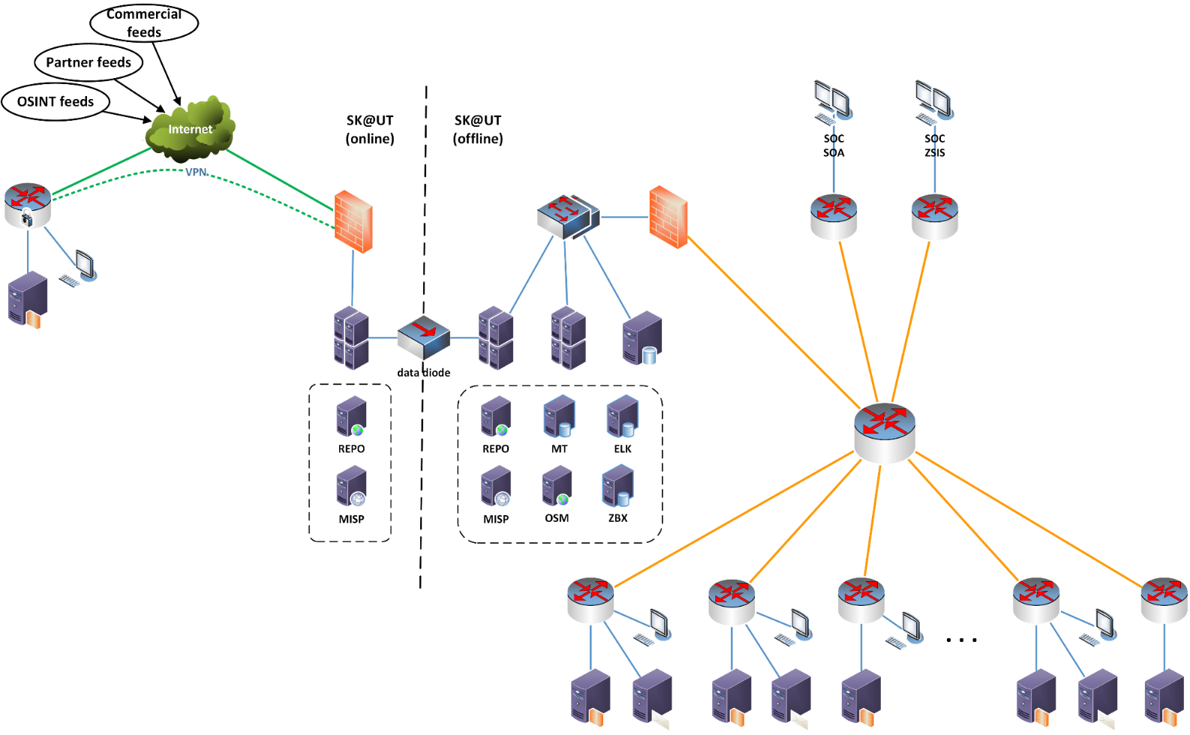

Dobrovoljno postupanje
Sustav SK@UT – nacionalni sigurnosno operativni centar (SOC) i mreža senzora
  Ministarstva, ključna državna tijela i infrastruktura (2019.-2020.)
  Gospodarski sektori: energetika, transport, zdravstvo … (2021. - )
  Druge pravne osobe (2022. - )
ZKS – sustav SK@UT
  dobrovoljna i dodatna mjera
  SK@UT zajednica (oko 100 entiteta)
EU Cyber Solidarity Act
  Poticaj izgradnje državnih SOC mreža
  Poticaj međudržavnog spajanja SOC mreža
Dobrovoljni subjekt ZKS-a (nekategorizirani)
  Osnovna razina mjera, samoprocjene
  Izvještavanje o incidentima, CSIRT pomoć

Slide 19
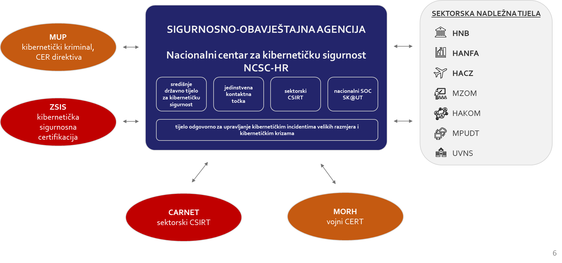
HORIZONTALNA koordinacija u Nacionalnom programu upravljanja kibernetičkim krizama (01/2025)
OPSEG
Tijela državne uprave, druga državna tijela i pravne osobe s javnim ovlastima te jedinice lokalne i područne (regionalne) samouprave
RESURSI
Predstavnici privatnog sektora ili druga strukovna udruženja koja predstavljaju privatni sektor u širem smislu - proces javno-privatnog partnerstva
Akademski i istraživački sektor
OPERATIVNA SPREMNOST
Ključni, važni i dobrovoljni subjekti iz Zakona o kibernetičkoj sigurnosti
Mjere kibernetičke sigurnosti iz Uredbe o kibernetičkoj sigurnosti
19

Slide 20
VERTIKALNA koordinacija odgovora na kibernetičke incidente velikih razmjera i kibernetičko krizno upravljanje
Vijeće za nacionalnu sigurnost
Koordinacija za sustav domovinske sigurnosti
Operativna razina
Koordinacija za upravljanje kibernetičkim krizama
Sektorske i funkcionalne nadležnosti tijela
CERT/CSIRT/SOC nacionalna tijela sa svojim nadležnostima
Strateška i politička razina
Funkcionalna područja kibernetičkog kriminala, kibernetičke špijunaže, …
Tijelo odgovorno za upravljanje kibernetičkim krizama (SOA)
Resorno nadležna ministarstva, regulatorna tijela, gospodarski sektori, …
SOA, MUP, MORH, MZO, UVNS, ZSIS, MPUDT, HAKOM, CARNET, HNB, HANFA, HACZ
Proces eskalacije na:
OPERATIVNU razinu (upozoravajući ili krizni način rada)
STRATEŠKU I POLITIČKU razinu (krizni način rada)
Nacionalni program upravljanja kibernetičkim krizama
Životni ciklus upravljanja:
- Redoviti način rada
- Upozoravajući način rada
- Krizni način rada
Institucije koje sudjeluju koriste interne SOP dokumente
20

Slide 21
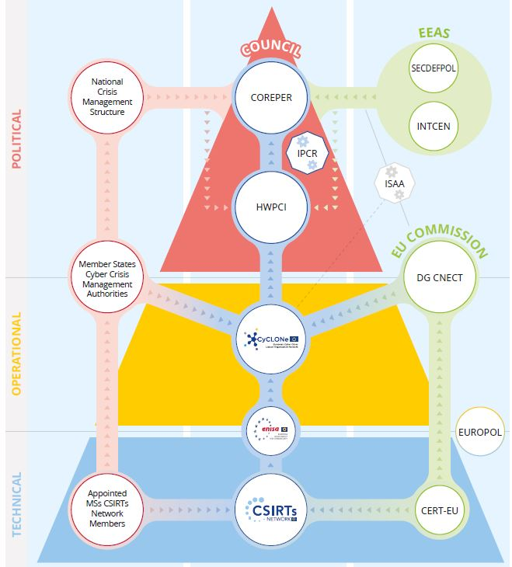
VERTIKALNA koordinacija odgovora na kibernetičke incidente velikih razmjera i kibernetičko krizno upravljanje
EU krizno i kibernetičko krizno upravljanje i
EU-CyCLONe mreža
Vijeće za nacionalnu sigurnost
Koordinacija za sustav domovinske sigurnosti
Operativna razina
Koordinacija za upravljanje kibernetičkim krizama
Sektorske i funkcionalne nadležnosti tijela
CERT/CSIRT/SOC nacionalna tijela sa svojim nadležnostima
Strateška i politička razina
Funkcionalna područja kibernetičkog kriminala, kibernetičke špijunaže, …
Tijelo odgovorno za upravljanje kibernetičkim krizama (SOA)
Resorno nadležna ministarstva, regulatorna tijela, gospodarski sektori, …
SOA, MUP, MORH, MZO, UVNS, ZSIS, MPUDT, HAKOM, CARNET, HNB, HANFA, HACZ
Proces eskalacije na:
OPERATIVNU razinu (upozoravajući ili krizni način rada)
STRATEŠKU I POLITIČKU razinu (krizni način rada)
Nacionalni program upravljanja kibernetičkim krizama
Životni ciklus upravljanja:
- Redoviti način rada
- Upozoravajući način rada
- Krizni način rada
Institucije koje sudjeluju koriste interne SOP dokumente
21

Slide 22
Hvala!
info@ncsc.hr

Slide 23
Regulativni okvir
Zakona o kibernetičkoj sigurnosti
dr. sc. Aleksandar Klaić, dipl. ing.
Nacionalni centar za kibernetičku sigurnost (NCSC-HR), Sigurnosno-obavještajna agencija (SOA)

